Slide 1
繁繁复复人间世
千变万化无处寻
原君求得真经在
了却眉头三尺愁
Notes:
定场诗

Slide 2


2018
软件开发 – 面向对象
讲师：研发部-李磊磊
Notes:
难度：3

Slide 3
目录
发展历史
生活事例
程序事例
内部原理
设计模式

Slide 4
发展历史
面向对象(Object Oriented, OO)是软件开发方法。面向对象的概念和应用已超越了程序设计和软件开发，扩展到如数据库系统、交互式界面、应用结构、应用平台、分布式系统、网络管理结构、CAD技术、人工智能等领域。面向对象是一种对现实世界理解和抽象的方法，是计算机编程技术[1] 发展到一定阶段后的产物。
Notes:
更多概念性的知识可以查询百度、谷歌
继承、封装、多态

Slide 5
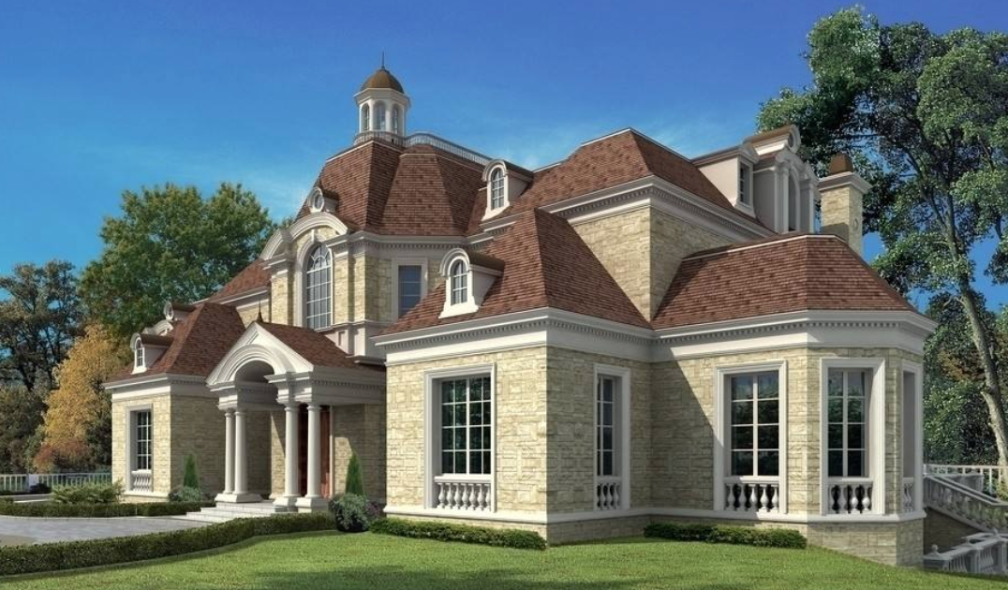
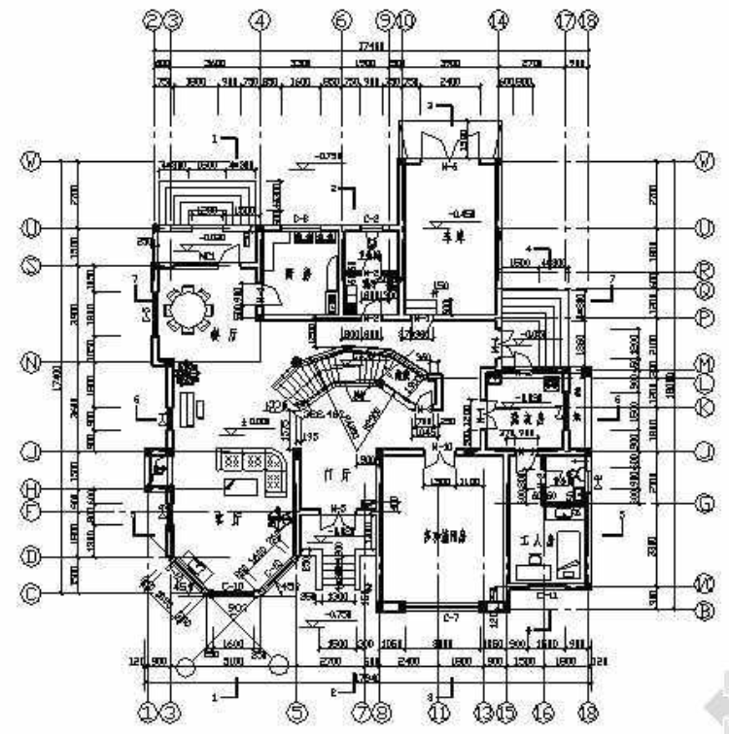
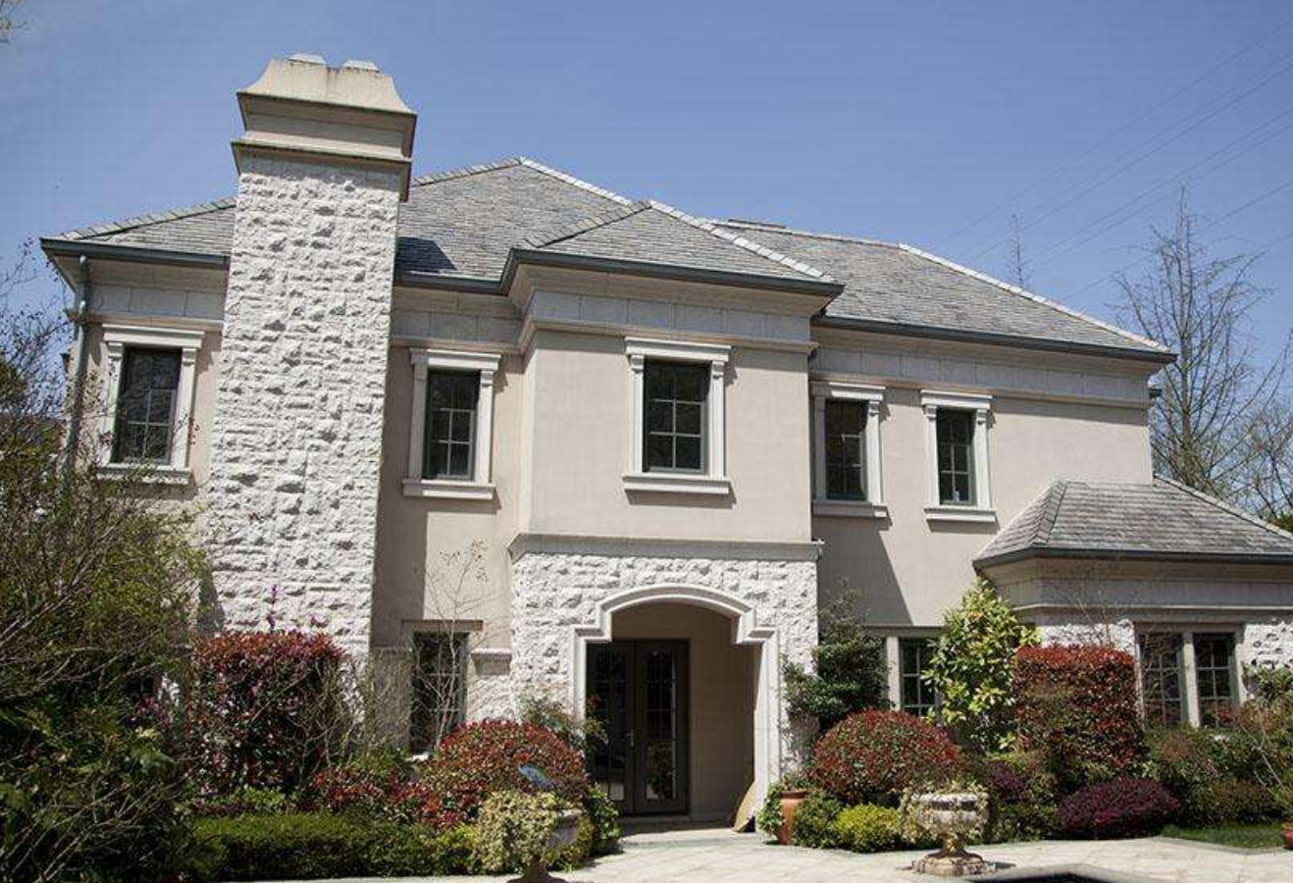
生活事例-1
A#田园风别墅
A#建筑图纸
A#温馨风别墅
Notes:
设计师设计建筑图纸
施工人员根据建筑图纸建造风格不通的别墅
人们住的是实际的别墅，而不是建筑图纸。
某规格的建筑图纸只有一份，但可以建造出风格不通的别墅
构造不同的别墅：（根据相同的图纸，在建造上加入不同的外观颜色、不同的装修设计师）
那么在程序开发中:
什么是图纸？类(class)
什么是别墅？new SomeClass()后的对象

Slide 6




生活事例-2
白种人
黄种人
人类DNA
非洲裔人
Notes:
上帝设计了人类DNA
受精卵在子宫中发育，根据不同的DNA成长成不同的人
人们之间的爱恨情仇，都是实际的人，而不是DNA。
不同种族的基因差异不超过0.5%，但确可以创造地球亿万的人类
构造不同的人：（基因组合、基因编译）
那么在程序开发中:
什么是DNA？类(class)
什么是具体人？New Class()后的对象
谁是DNA设计师？（留给科学家与生物学家继续迷茫）

Slide 7
程序事例
obj_1 = New Some( parameter1 )
实例对象2: Obj2
Public class Some{
…
}
Obj_2 = New Some( parameter1 )
实例对象2: Obj2
Obj_3 = New Some( parameter1 )
实例对象3: obj3
Notes:
程序员设计了一个抽象的类`Some`
赋予这个类：成员属性、成员方法
客户端使用类时，使用new 关键字传入构造方法的参数，程序帮助客户端生成了这个类的不同实例对象1、2、3，客户端便可以使用不同的实例对象做其所需的操作（操作成员属性[public/set()get()],操作成员方法）,完成客户端所需的业务。
Additional Tip:在软件的设计及开发时，在一个完整的业务链中，同一个类的实例化对象引用有多个还是一个。
那么，程序在执行到New关键字时，内部发生了什么变化？

Slide 8
内部原理 - JAVA
Public class A{
public Int i=1;
}
Public class main(){
public static void mian(String args[]){
A a=new A();
}
}

Slide 9
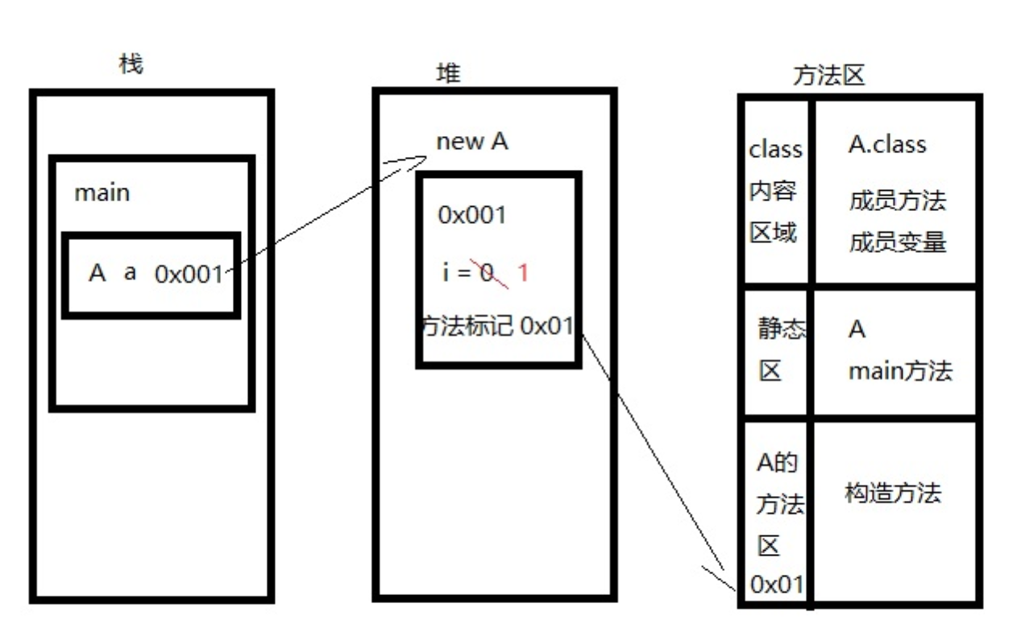
内部原理 - JAVA
Notes:
1.加载class文件到class内容区域，加载静态方法和静态变量到静态区（同时加载的）
附加知识点：如果A-class中也存在静态方法或静态变量，也将加入到静态区。静态方法与静态变量此时可以直接通过:类名.paramter 类名.func()调用，无需实例化类;在实际的开发中请大家注意静态方法及静态属性的用法。Vnnox-php原理类似。
2.Java默认调用main方法到栈内存
3.在栈内存中为a变量（A对象的引用）开辟空间
4.在堆内存为A对象申请空间
5.给成员变量进行默认初始化（此时 i=0），同时有一个方法标记，在方法区中创建一个A的方法区，将A的方法区的地址0x01给方法标记
6.给成员变量进行显示初始化（此时 i=1），此时对象实例在堆中创建完成，确定了此对象在堆中的地址。
7.将A对象在堆中的地址值给在栈中的变量a
8.栈中保存了A对象的引用（即变量a）,堆中报存了A对象
额外知识点：栈：先进后出，堆：先进先出，
由于类实例是以堆栈的形式放在内存中，所以最后调用 析构函数 的时候，输出顺序是按 后进先出 的原则！
请大家自行尝试类析构函数验证内部机制。
http://php-note.com/article/detail/95
基础的面向对象还提供了其他特性：封装、继承、多态，他们具体是什么？要解决什么问题？
设计模式

Slide 10
为什么要学习设计模式
1、Design Pattern 代表了最佳实践
2、统一软件设计的思维模式
3、尽可能的让软件易于维护及扩展
4、设计模式不是强制固化的要求
Notes:
1、设计模式是众多软件开发人员经过相当长的一段时间的经验和错误总结出来的。每种模式都描述了一个在我们周围不断重复发生的问题，以及该问题的核心解决方案，所以设计模式是前人总结出的软件设计套路，学会了套路，在日后的软件设计、开发工作中为我们提供-解决问题的参考方案。
2、设计模式能让专业人之间交流方便与高效
王笼：这里的逻辑我用了责任连模式
汪星渊：哦，那我大致了解你当时程序的设计思路了
3、满足设计原则，如开放封闭、控制反转等，让软件更易于维护
项目经理：客户需要将原来的存储机制改为最新的云存储版本，必须在3天内交付
程序员：好的，了解，这里的业务使用了适配器模式，我们在1天内就可以交付
4、每种设计模式都代表了同一类问题的解决方案，但需要根据不同的项目规模及业务场景，选择最佳方案
例如：简单工厂、静态工厂、单例模式，可以组合成为静态单例工厂，合理的使用设计模式能够事半功倍

Slide 11
设计模式分类
1、创建型模式
2、结构型模式
3、行为型模式
Notes:
1、这些设计模式提供了一种在创建对象的同时隐藏创建逻辑，客户端而不是使用 new 运算符直接实例化对象。这使得客户端在判断针对某个给定实例，需要创建哪些对象时，更加灵活。
例如：客户端需要创建 A的实例 创建A实例又依赖于B的实例等，使用工厂模式可以将类的A类创建过程封装到工厂内部，对客户端只开放简单的获取对象接口
2、这些设计模式关注类和对象的组合。继承的概念被用来组合接口和定义组合对象获得新功能的方式。
例如：外观模式（Facade Pattern）隐藏系统内部功能的复杂性，并向客户端提供了简单的可以访问系统的接口。
3、这些设计模式特别关注对象之间的通信。
例如：责任连模式，为客户端请求创建了一个接收者对象的链。对请求的发送者和接收者进行解耦
目前公认的23种设计模式，在后续的讲解中详细介绍

Slide 12
作业
1、研究你所熟悉的脚本预研中，面向对象的原理及机制，并且熟悉你所熟悉的开发语言中接口、抽象、继承等特性的用法
2、用你所熟悉的脚本，使用面向对象的原理写出demo
Notes:
下节引言：
古代，人们自己裤子、做袜子、手套
随着生产力进步和分工细化，人们发现自造自取效率太低，品质也层次不齐，人们专门成立了一个日用品工厂，为人们生产日用品
人们穿的裤子由工日用品厂直接生产
人们穿的袜子也由日用品工厂生产，
人们穿的手套也由日用品工厂生产，
人们不用自己制作，直接从工厂获取即可，极大的方便了人们的日常生活。
那么，是否有一种类似的方式，可以帮助我们在软件的设计、开发中，帮助我们生产所需的对象，提高我们的生产、研发效率呢？
下节：简单工厂模式

Slide 13
谢 谢 观 看
Thanks for your time

